Slide 1
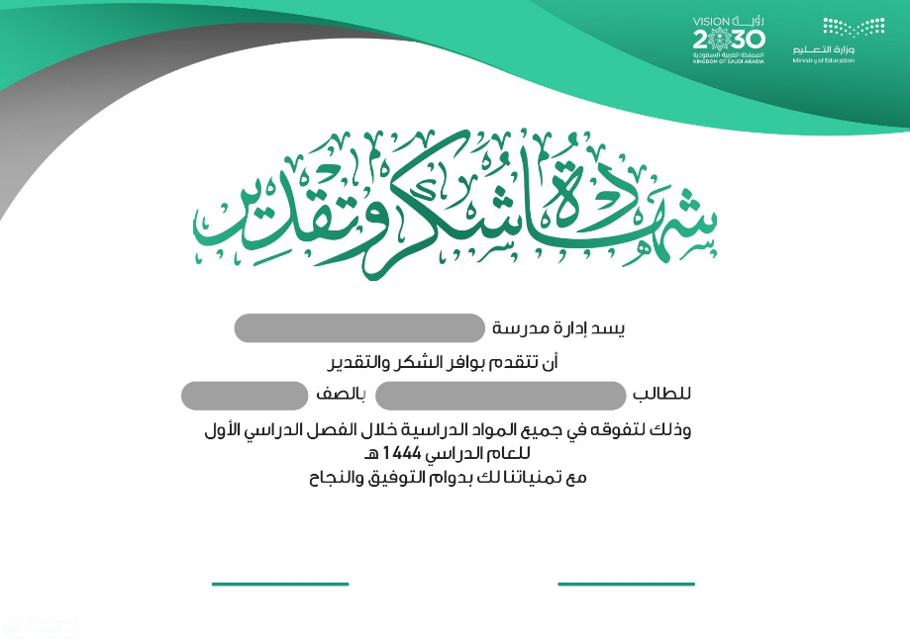
يسر إدارة مدرسة الزبير بن العوام الابتدائية بمحافظة بيش
أن تتقدم بوافر الشكر والتقدير للطالب ضياء يحي مصطفى سويد بالصف الرابع
على تفوقه الدراسي في مادة (المهارات الرقمية)في الفصل الدراسي الثاني للعام ١٤٤٤ هـ
كما تتقدم بالشكر الجزيل لأسرته على الاهتمام وحسن المتابعة سائلين الله له المزيد من التفوق والنجاح
مدير المدرسة
علي بن جبريل جندلي
معلم المادة
محمد بن علي سويد

